Slide 1

Глагол
Изложение по рассказу М.Пришвина «Журка»,
6 класс.

Slide 2
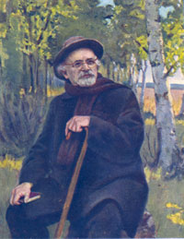
Михаил Михайлович Пришвин
М.М.Пришвин прожил большую и интересную жизнь: он умер в 1954 году в возрасте 81 года.
Пришвин умел одинаково хорошо писать и для взрослых, и для детей.
Он очень любил природу, вот почему в его книгах так много рассказов о животных, птицах, о лесе, о травах и о цветах. Пришвин писал о природе, и фотографировал ее, находя милые, трогательные сюжеты.

Slide 3

ЧТО ВЫ ЧИТАЛИ?
В начальных классах вы читали рассказы Пришвина:
«Ребята и утята»
«Золотой луг»
«Птицы под снегом»
Рассказы о синичках,
о лесной полянке.

Slide 4
Вопросы для беседы :
Понравился ли рассказ?
Кто видел журавля?
Расскажите о нем.

Slide 5

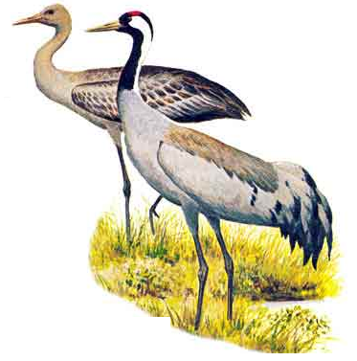

Журка- это журавль.
Журавль очень прожорлив и за недостатком корма… глотает все, что не попало: семена разных трав, ягоды всякого рода, мелких насекомых и земляных червей, наконец, ящериц, лягушек, мышей…и всяких змей…
Журавль – птица болотная, т.е. они не могут плавать по воде, как утки, гуси, лебеди (водоплавающие птицы).

Slide 6
План изложения:
1.Поймали молодого журавля.
2.Сколько он может съесть?
3.Журавль стал ручным.
4.Нельзя не летать.
5. Вот это аппетит!

Slide 7

Имя прилагательное
6класс
Изложение
К. Паустовский «Желтый цвет»
Из

Slide 8
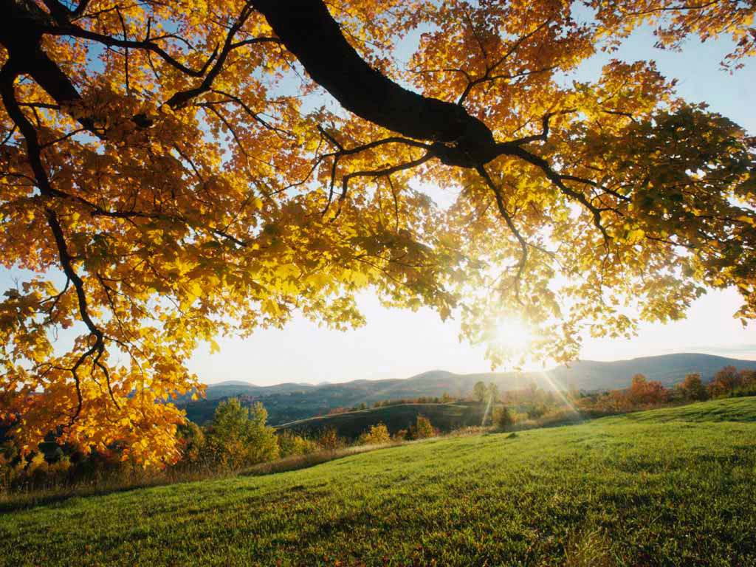
К.Паустовский
Уже румянит осень клёны..(А.Майков)
В лесу горит костер
Рябины красной…
(С.Есенин)
Роняет лес багряный свой убор…
(А.Пушкин)
Все деревья блистают
В разноцветном уборе
(К.Бальмонт)

Slide 9
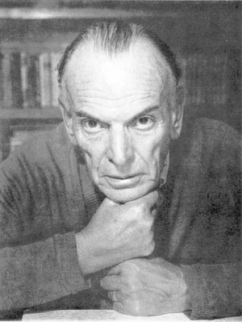
Паустовский Константин Георгиевич
(1892—1968)
Русский писатель. Родился в Москве. Кроме него, в семье было ещё трое детей ­два брата и сестра. Отец писателя был железнодорожным служащим, и семья часто переезжала с места на место: после Москвы они жили в Пскове, Вильно, Киеве. В 1911, в последнем классе гимназии, Костя Паус­товский написал свой первый рассказ, и он был напеча­тан в киевском литературном журнале «Огни».
Константин Георгиевич переменил много профессий: он был вожатым и кондуктором московского трамвая, рабочим на металлургических заводах в Донбассе и Та­ганроге, рыбаком, санитаром в армии во время Первой мировой войны, служащим, преподавателем рус­ской литературы, журналистом. В гражданскую войну Паус­товский воевал в Красной Армии. Во время Великой Оте­чественной войны был военным корреспондентом на Юж­ном фронте.
За свою большую писательскую жизнь он побывал во многих уголках нашей страны. «Почти каждая моя книга — это поездка. Или, вернее, каждая поездка – это книга», — говорил Паустовский. Он изъездил Кав­каз и Украину, Волгу, Каму, Дон, Днепр, Оку и Десну, был в Средней Азии, на Алтае, в Сибири, Прионежье, на Балтике.
Но особенно горячо полюбил он Мещеру — сказочно красивый край между Владимиром и Рязанью, — куда приехал впервые в 1930. Там было всё, что привлека­ло писателя с самого детства, — «глухие леса, озёра, изви­листые лесные реки, заброшенные дороги и даже постоя­лые дворы». Паустовский писал, что Мещере он «обя­зан многими своими рассказами, «Летними днями» и ма­ленькой повестью «Мещерская сторона». Перу Паустовского принадлежат цикл рассказов для детей и несколько сказок. Они учат любить род­ную природу, быть наблюдательным, видеть в обычном необычное и уметь фантазировать, быть добрым, честным, способным признать и самому исправить свою вину. Эти важные человеческие качества так необходимы в жизни.

Slide 10
Языковой разбор текста
Прочитайте синонимы:
Шорох, шуршание, шелест;
Безветрие, тишь, затишье, штиль;
Мгновенье, миг, момент, минутка (разг.)
Объясните орфограммы:
шорох, шепот
Запомните:
никогда, нигде
Вставьте буквы, проверь по словарю:
К..росиновый, ф..нарь, к..рманы, растрепаный.

Slide 11
Типы речи
Повествование Описание Рассуждение
рассказ

Slide 12
В основе рассказа лежит событие (случай, эпизод, происшествие)
ЧАСТИ
завязка кульминация развязка

Slide 13
И.Тургенев
«ВОРОБЕЙ»
Укажи вступление,
завязку,
кульминацию,
развязку,
заключение.

Slide 14
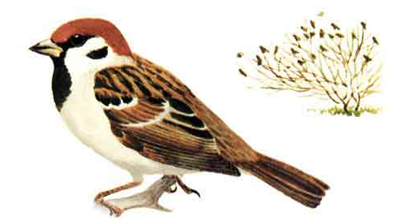
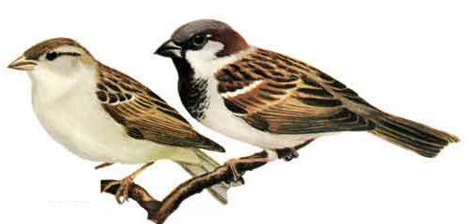
Полевой воробей, или красноголовый, или деревенский воробей (устар.)
Домовый воробей, или городской воробей, или горобец (устар.)
В отличие от полевого воробья без темных пятен на щеках.
Местообитания. Обычен в городах и поселках.
Питание. Питается семенами, в меньшей степени — насекомыми.
Места гнездования. Гнездится у жилищ человека — в городах, деревнях, селах.
Месторасположение гнезда. Гнездится в щелях и углублениях различных строений, под карнизами, застрехами, иногда в дуплах деревьев.
Местообитания. Предпочитает открытый ландщафт: опушки леса, сады и огороды. Живет по окраинам городов, в деревнях и поселках, на юге — в лесах и кустарниках.
Питание. Питается различными семенами, птенцов выкармливает насекомыми.
Места гнездования. Гнездится в деревнях, селах, городах около жилищ человека — в отдельно стоящих домах, сараях и прочих постройках. Нередко поселяется в рощах, парках и садах.

Slide 15
Языковой разбор
Вставь буквы:
Ш..л, с..бака,
пр..ближался, уд..лился, г..роически
Объясни правописание окончаний существительных:
Шел по аллее; вдоль аллеи; усидеть на ветке; сильнее его воли;
Запомните:
как бы зачуяв, желтизна, отчаянный, смущенный, благоговея.
Отметь слова и выражения, которые помогают нам ярко представить страх и отчаяние старого воробья.
2. Покажите, как самоотверженно бросился воробей спасать своё детище.
3. Отметьте слова, которые особенно ярко выражают восхищение автора силою любви.

Slide 16

Композиция рассказа
Кульминация
Вступление
завязка
развязка
Заключение

Slide 17
Изложение по рассказу Н.Носова «Снегири»,
6 класс.

Slide 18
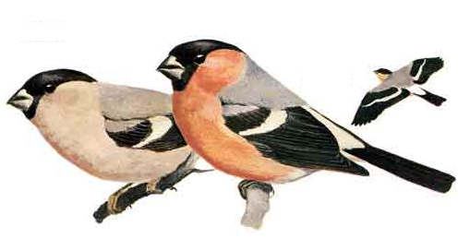
Птица чуть крупнее воробья, очень плотного сложения, голубовато-серая сверху с черными шапочкой, подбородком, крыльями и хвостом, белыми надхвостьем и полосой на крыле. Молодые птицы без черной шапочки. Полоса на крыле чисто-белая; щеки и грудь у самцов красные (на Кавказе и большей части лесной зоны) или красно-розовые (у птиц из Магаданской области, с Камчатки и Северных Курил); у самок и молодых птиц — буровато-серые.
Голос — мягкое протяжное “дню” или “фью-фью”; песня трескучая, с флейтовыми и свистовыми звуками.

Slide 19
Языковой анализ текста
Объясните правописание орфограмм:
росла, облако, величина, горошина, потому что, наслаждаться, обладатель, преподаваться мечтой.
Запомни выделенные орфограммы:
Никто никогда не дарил мне ни снегиря, ни
какой- нибудь другой птички в клетке.

Slide 20
Найдите сложноподчиненное предложение, расставьте в нем знаки препинания.
Найдите в тексте восклицательные предложения, постарайтесь использовать их в изложении.

